Slide 1
Läsa information i Ladok

Slide 2
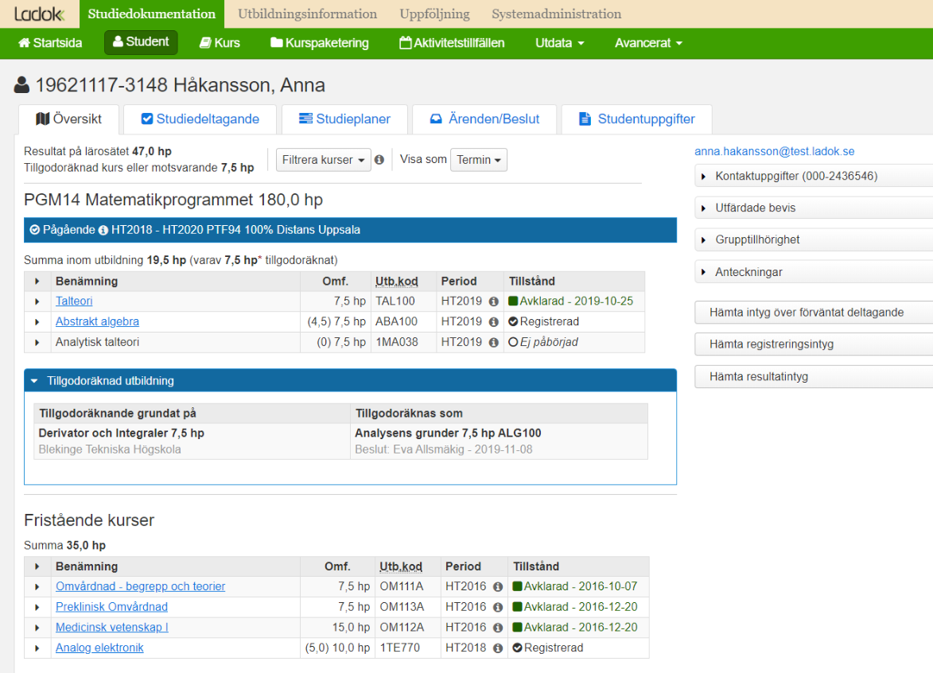
StudentÖversikt
1
3
4
2
Notes:
Via sökfunktionen på startsidan söker man fram enstaka studenter man vill titta på.
I översiktsvyn visas studentens samtliga resultat inom pågående och avklarade kurser samt om kurserna läses inom kurspaketering, t.ex. program.
Man kan även fälla ut kursen för att se ev. modulresultat inom den
Det går att filtrera uppgifterna via knapparna Filtrera kurser, och att välja att visa vilken termin, kalenderhalvår eller år som studenten gick kursen
I högerspalten hittar du studentens kontaktuppgifter, eventuella utfärdade bevis, registrerings- och resultatintyg och uppgifter om grupptillhörighet.

Slide 3
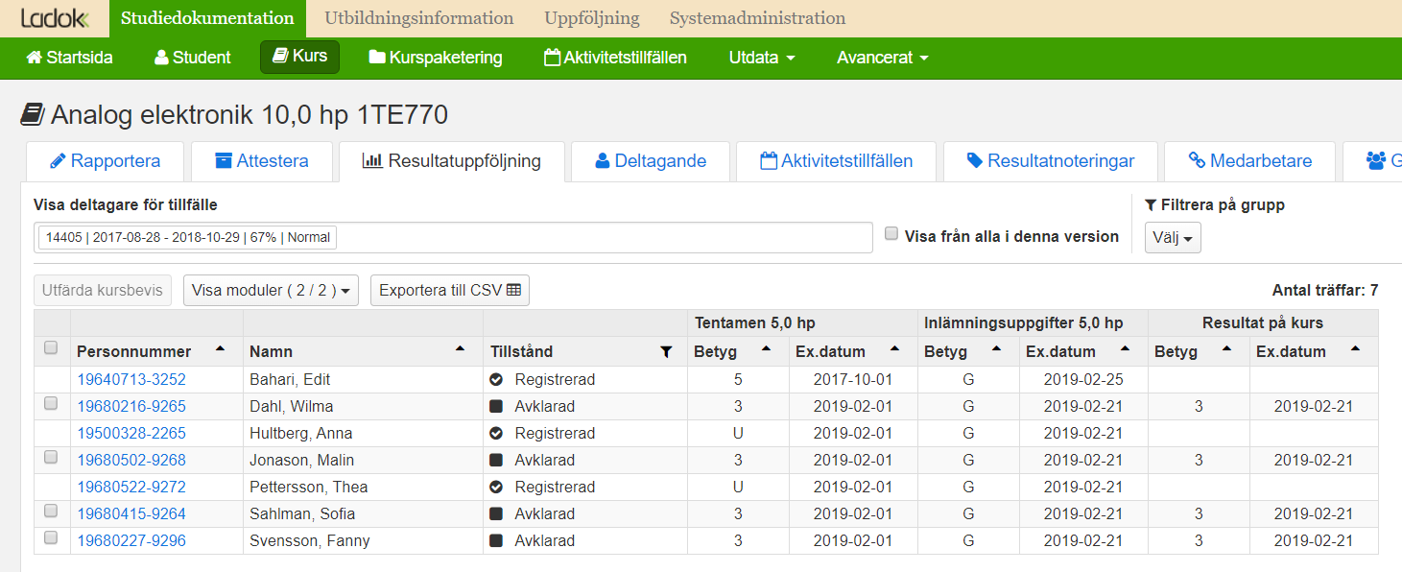
Resultat på kurs
1
3
2
Notes:
Genom att söka fram ett kurstillfälle och välja fliken ”Resultatuppföljning” kan man följa resultaten för studenterna.
Du kan lägga till fler kurstillfällen att visa resultat för
Listan kan filtreras för att bara visa t.ex. studenter som avklarat kursen eller som gjort avbrott.
Du kan välja vilka moduler inom kursen som ska visas i resultatuppföljningen

Slide 4
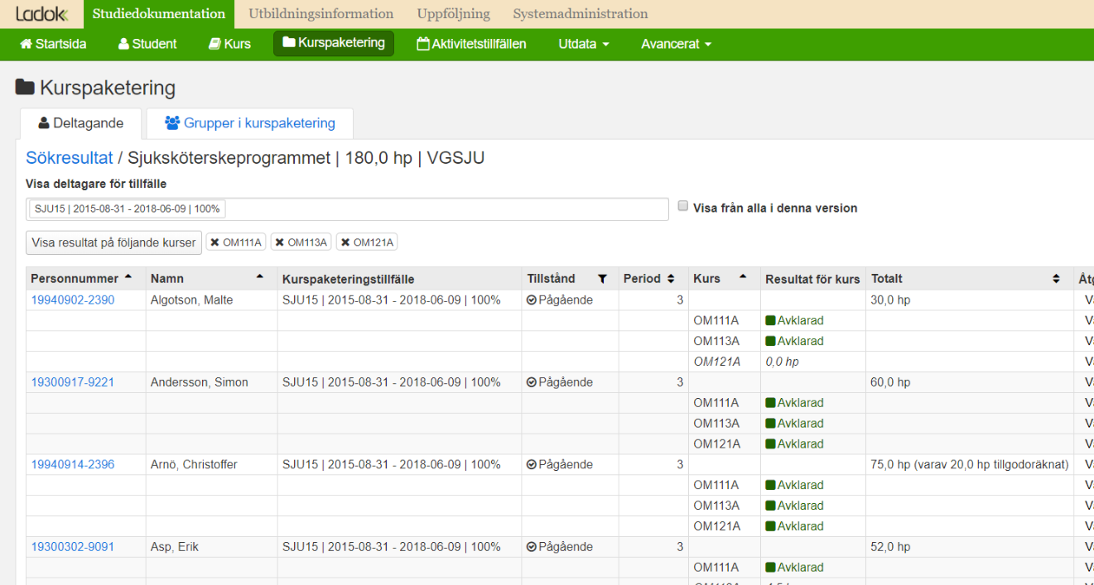
Studenter i Kurspaketering
1
2
Notes:
Kurspaketering är ett samlingsbegrepp för sammanhållen utbildning bestående av kurser eller motsvarande åtaganden, t.ex. program, forskarämne och utbytesavtal.
Genom att söka fram ett tillfälle för kurspaketeringen ser du en deltagarlista för alla studenterna på det
Du kan Välja att visa resultat för olika kurser på lärosätet, för att se om studenterna på kurspaketeringen har avklarat kurserna
Det går att filtrera listan på olika Tillstånd, t.ex. Ej påbörjad, Pågående, Avbrott, Avklarad m.m.

Slide 5
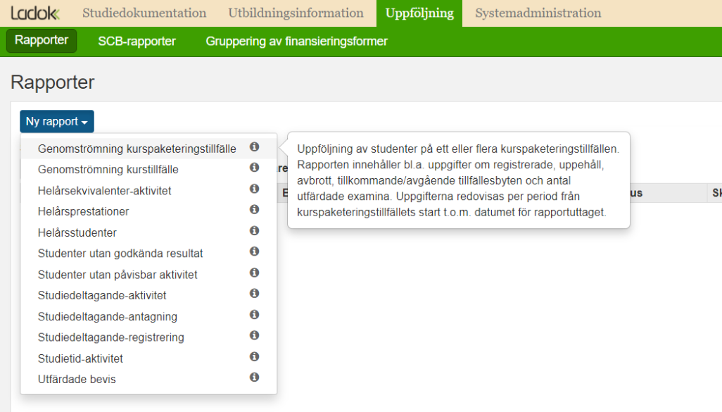
Uppföljning: Genomströmning
Notes:
Man kan hitta uppföljningsstatistik på program och kurs i Uppföljning.
För att se genomströmning på program väljer man ”Genomströmning kurspaketeringstillfälle” och ”Genomströmning kurstillfälle” om man vill följa genomströmningen på ett kurstillfälle.
Genom att hålla muspekaren över i:et får man information om vad man kan få ut i rapporten.

Slide 6
Uppföljning: Genomströmning
Notes:
Det går att välja flera programtillfällen samtidigt. Resultatet presenteras med en rapport per tillfälle.

Slide 7
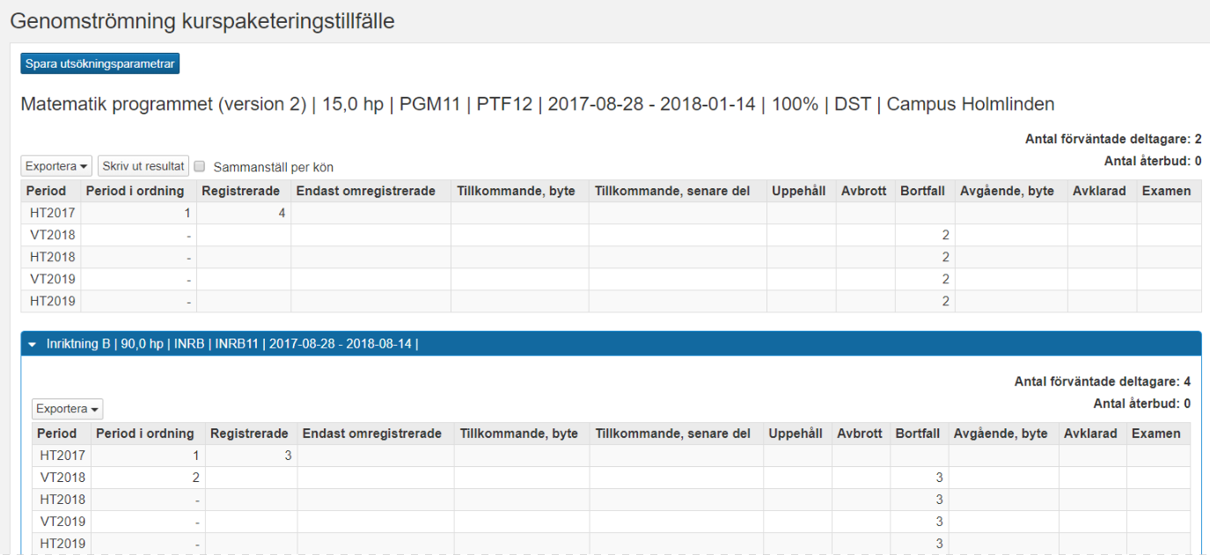
Uppföljning: Genomströmning
Notes:
Rapportresultatet för ev. inriktningar redovisas under programrapporten.

Slide 8
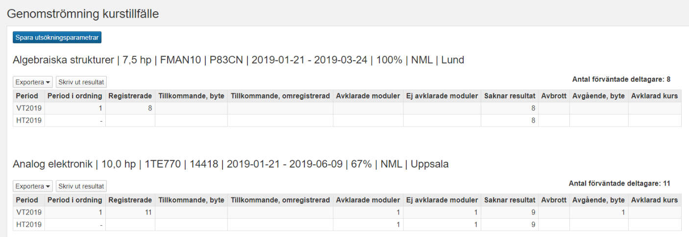
Uppföljning: Genomströmning
Notes:
Motsvarande rapport för kurstillfälle

